Slide 1
语文 五年级 下册
20
金字塔
课课练

Slide 2
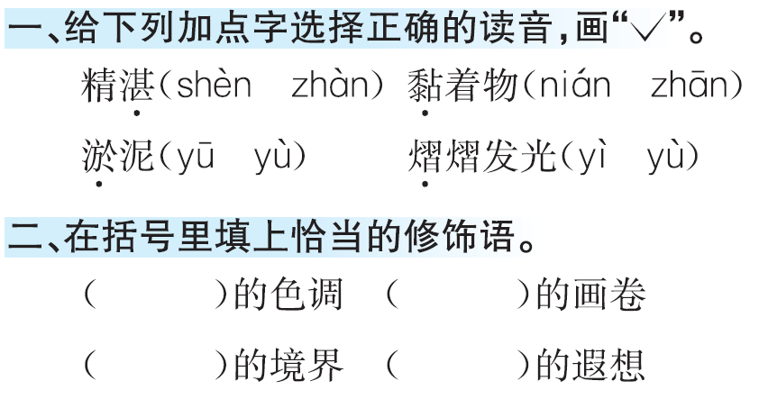
√
√
√
√
耀眼
雄浑
神奇
无边

Slide 3
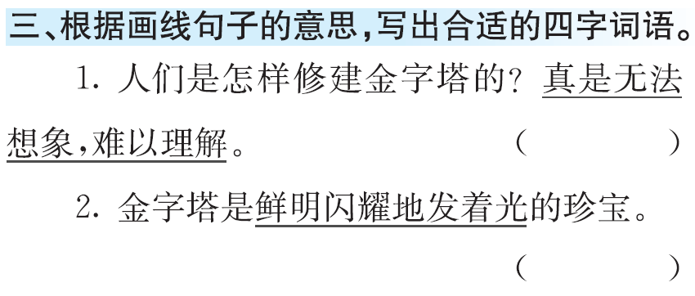
不可思议
熠熠发光

Slide 4
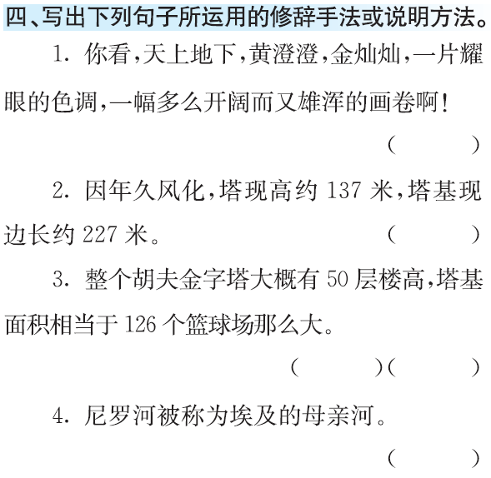
比喻
列数字
列数字 作比较
打比方

Slide 5
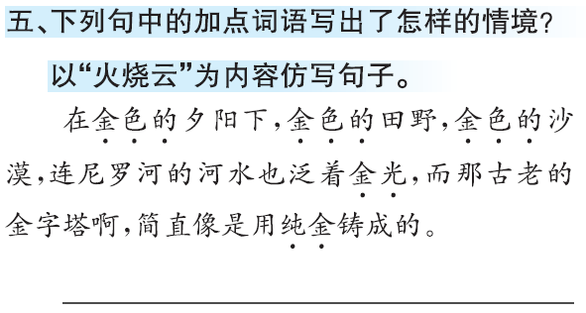
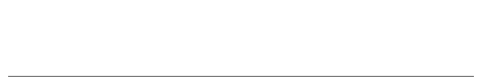
作者用重复描写的手法，连用五个表示颜色的词语，浓墨重彩地展现了金字塔的辉煌和美丽。
示例：火烧云上来了，天空瞬间被烧得红彤彤的，红色的山川，红色的大地，红色的楼房，连散步的老人和玩耍的孩子也变得红彤彤的。

Slide 6
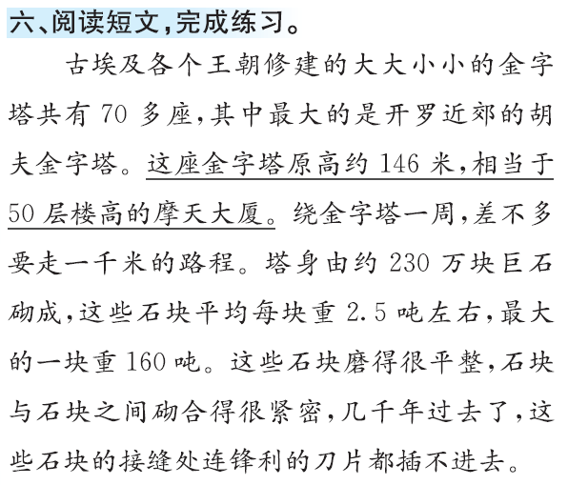
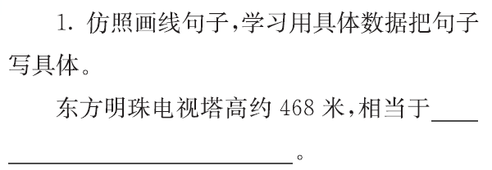
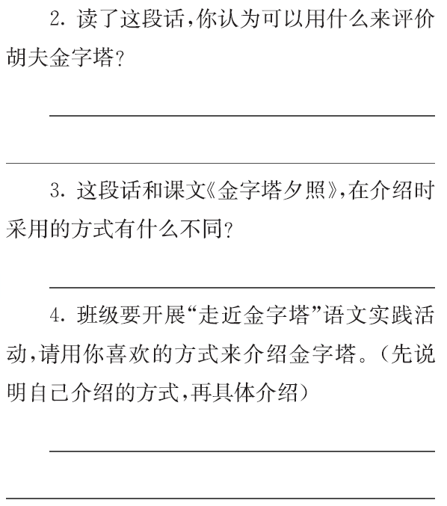
150层楼那么高
胡夫金字塔又高又大，砌合紧密，令世人称奇。
《金字塔夕照》介绍时采用的是景色描写的方式，这段话采用的是数字描写的方式。

Slide 7
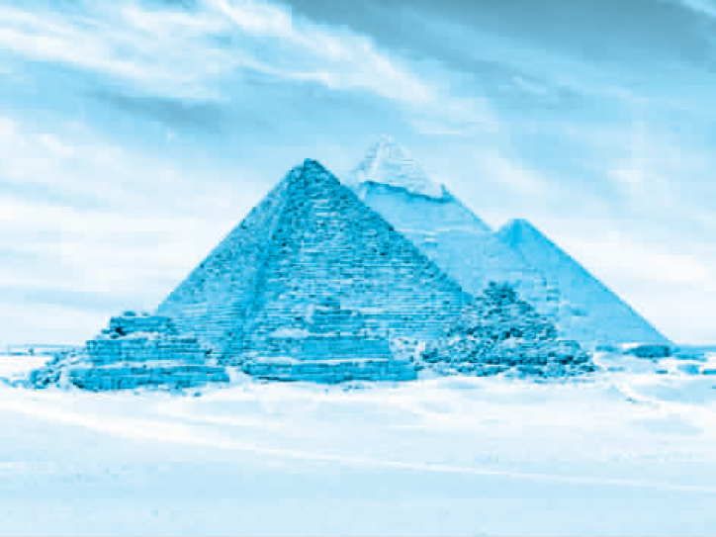
示例：我要采用文字和图片相结合的方式来介绍。
这座金字塔叫胡夫金字塔，建于公元前2600年左右，重量约600万吨，体积约260万立方米，塔原高约146米，相当于50层楼高的摩天大厦。绕金字塔一周，差不多要走1000米的路程。塔身由约230万块巨石砌成，石块与石块之间砌合得很紧密，几千年过去了，这些石块的接缝处连锋利的刀片都插不进去。真是太不可思议了！

Slide 8

时代天华祝你学习进步！

